Slide 1
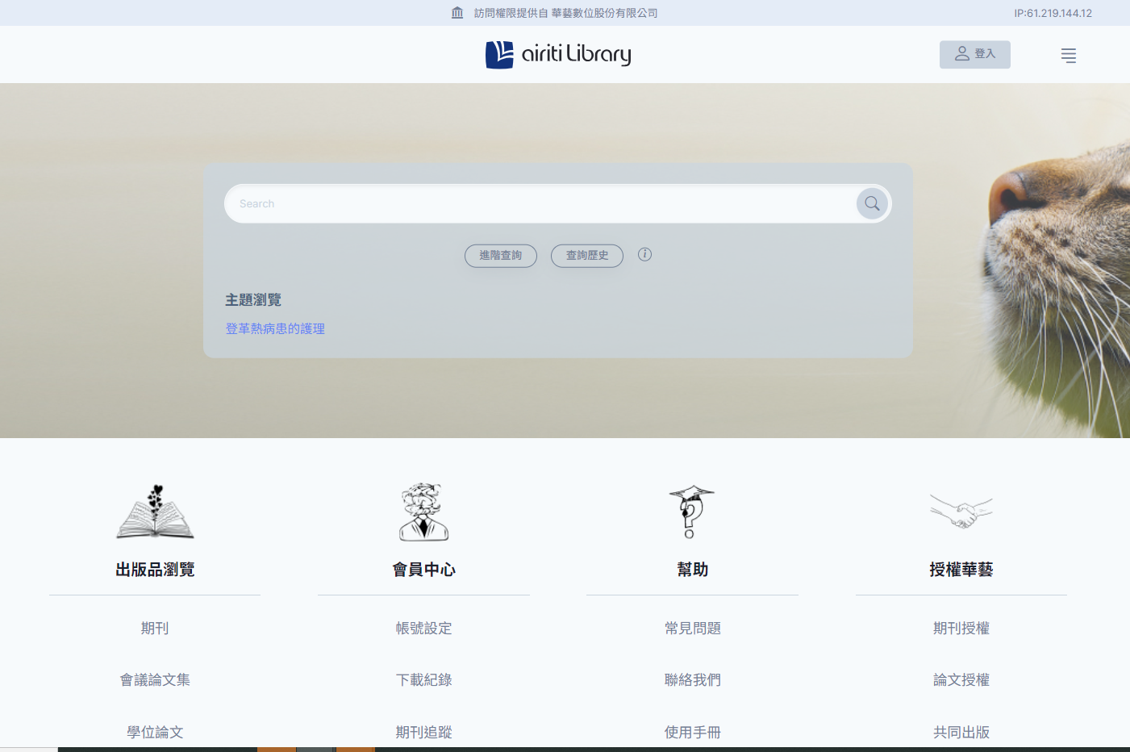
IP自動認證機構權限：
若已連線機構網路或事先建立遠端連線；系統將會自動識別用戶端的IP位置，認證您的下載權限。
手動認證機構權限：
也可在網站上手動建立遠端連線，系統將會導引用戶完成連線程序，或提供機構遠端連線方式說明。

Slide 2
